Slide 1
PENGOLAHAN NILAI
HASIL BELAJAR
Penyegaran Instruktur Kurikulum 2013
Surabaya, 17 Maret 2017
Kementerian Pendidikan dan Kebudayaan
Direktorat Jenderal Pendidikan Dasar dan Menengah
Direktorat Pembinaan Sekolah Menengah Atas

Slide 2
DAFTAR NILAI HASIL BELAJAR SEMESTER 1, TP 2016/2017
Mata Pelajaran : Fisika
Kelas : X MIPA
KKM : 70
NAMA | PENGETAHUAN |  |  |  | KETERAMPILAN |  |  |  | Nilai Akhir (RAPOR)
 | KD 3.1 | KD 3.2 | KD 3.3 | KD 3.4 | KD 4.1 | KD 4.2 | KD 4.3 | KD 4.4
Ahmad | 78 | 70 | 80 | 80 | 75 | 65 | 85 | 90 | ?
Badu | 80 | 95 | 50 | 65 | 70 | 67 | 90 | 100 | ?
Charles | 50 | 90 | 60 | 75 | 70 | 90 | 65 | 75 | ?
Siti | 80 | 95 | 90 | 85 | 80 | 100 | 90 | 80 | ?
….
….
….

Slide 3
AGENDA
⇒
PENILIAN SIKAP
⇒
PENILAIAN PENGETAHUAN
⇒
PENILAIAN KETERAMPILAN
⇒
PENGOLAHAN NILAI
⇒
MODEL FORM RAPOR

Slide 4
Permendikbud No 23 Tahun 2016 tentang Standar Penilaian [Pasal 6 ayat (3), Pasal 9 ayat (2), Pasal 10 ayat (2), dan Pasal 13 ayat (4)]
Mekanisme penilaian oleh pendidik dan satuan pendidikan , prosedur penilaian (penentuan KKM, kisi-kisi, instrumen, mengolah, analisis, interpretasi, pelaporan serta pemanfaatan hasil belajar) oleh Pendidik dan Satuan Pendidikan, diatur dalam pedoman yang disusun oleh Direktorat Jenderal terkait berkoordinasi dengan Badan Penelitian dan Pengembangan Kementerian

Slide 5
PANDUAN PENILAIAN SMA

Slide 6
RUANG LINGKUP PENILAIAN
Penilaian adalah proses pengumpulan dan pengolahan informasi untuk mengukur pencapaian hasil belajar peserta didik.
PENILAIAN
PENDIDIK
Penilaian hasil belajar dengan tujuan untuk memantau dan mengevaluasi proses, kemajuan belajar, dan perbaikan hasil belajar peserta didik secara berkesinambungan.
ASSESSMENT FOR LEARNING
ASSESSMENT AS LEARNING
ASESSMENT OF LEARNING
PENILAIAN
SAT PENDIDIKAN
Penilaian hasil belajar dengan tujuan untuk menilai pencapaian Standar Kompetensi Lulusan untuk semua mata pelajaran
Untuk perbaikan dan/atau penjaminan mutu pendidikan pada tingkat satuan pendidikan

Slide 7
APA YANG DINILAI?

Slide 8
Pergeseran Paradigma Penilaian
Pengetahuan
Keterampilan
Sikap
Penilaian Capaian
Pengetahuan
Keterampilan
Penilaian Kompetensi

Slide 9
HASIL BELAJAR
KOMPETENSI
kegiatan yang dilakukan oleh pendidik untuk memperoleh informasi deskriptif mengenai perilaku peserta didik
kegiatan yang dilakukan untuk mengukur penguasaan pengetahuan peserta didik
Pengeta
huan
Keterampilan
Sikap
kegiatan yang dilakukan untuk mengukur kemampuan peserta didik menerapkan pengetahuan dalam melakukan tugas tertentu

Slide 10
STRUKTUR KOMPETENSI
SKL
Sekolah
SIKAP
PENGETAHUAN
KETERAMPILAN
KI
Kelas
KI-1
KI-2
KI-3
KI-4
KD
MP
KD 1.1
KD 2.1
KD 3.1
KD 4.1

Slide 11
PRINSIP PENILAIAN
Berpikir kritis merupakan sebuah pola pikir yang memungkinkan siswa menganalisa masalah berdasarkan data yang relevan sehingga dapat mencari kemungkinan pemecahan masalah dan pengambilan keputusan yang terbaik
Penilaian berdasar kriteria (criterion-referenced)
Mengukur capaian kompetensi siswa
Mendorong siswa berpikir krirtis dan menerapkan pengetahuan
Berkelanjutan, untuk perbaikan dan peningkatan
Analisa untuk tindak lanjut pembelajaran
Sesuai pengalaman belajar siswa

Slide 12
REMEDIASI
REMEDIASI
KETUNTASAN
PENGAYAAN
Remedial merupakan program pembelajaran yang diperuntukkan bagi peserta didik yang belum mencapai KKM dalam satu KD tertentu
Remediasi dapat dilakukan:
Bimbingan secara individu
Bimbingan secara kelompok
Pemberian tugas-tugas
Pembelajaran ulang
Pemanfaatan tutor sebaya.
TES
ULANG

Slide 13
PEMBERIAN NILAI REMEDIAL
Alter 1:
Nilai sesuai capai yg diperoleh
NILAI
REMEDIAL
Alter 2:
Nilai berdasarkan rerata antara nilai sebelum remedial dan setelah remedial
Alter 3:
Nilai sesuai KKM yang ditetapkan

Slide 14
PENILAIAN SIKAP

Slide 15
PENILAIAN SIKAP
Penilaian Sikap adlah penilaian terhadap perilaku peserta didik dalam proses pembelajaran, di dalam kelas, dan di luar kelas untuk menumbuhkembangkan sikap, perilaku dan karakter setiap peserta didik.
Penilaian sikap Spiritual dilakukan dalam rangka membentuk sikap siswa agar mampu menghargai, menghayati, dan mengamalkan ajaran agama yang dianutnya.
Penilaian sikap Sosial dilakukan utk membentuk sikap sosial siswa yang mampu menghargai dan menghayati perilaku jujur, disiplin, tanggungjawab, peduli, santun, dan percaya diri dalam berinteraksi secara efektif dengan lingkungan sosial dan lingkungan alam dimana mereka berada

Slide 16
PENILAIAN SIKAP
SPIRITUAL
SOSIAL
Menghayati dan mengamalkan ajaran agama yang dianutnya
SIKAP
Menghayati dan mengamalkan perilaku
jujur,
disiplin,
santun,
peduli (gotong royong, kerjasama, toleran, damai),
bertanggung jawab,
responsif, dan
pro-aktif,
Dalam berinteraksi secara efektif sesuai dengan perkembangan anak di lingkungan, keluarga, sekolah, masyarakat dan lingkungan alam sekitar, bangsa, negara, kawasan regional, dan kawasan internasional.

Slide 17
TAHAPAN PENILAIAN SIKAP
Observasi Harian
Jurnal Harian
Rekap Jurnal Semester
Rapat Dewan Guru
Rapor Deskripsi Sikap KI-1 dan KI-2
Monitoring
Umpan balik langsung
Penekanan: membentuk perilaku dan sikap yang sesuai norma agama dan sosial

Slide 18
Skema Penilaian Sikap
Penilaian
Sikap spiritual dan sosial
Utama
Penunjang
Observasi WK
Penilaian diri
Penilaian antar teman
Observasi guru BK
Observasi guru MP
Dilaksanakan selama proses dan di luar pembel.
Dilaksanakan di luar jam belajar, secara langsung maupun laporan yang valid
Dilaksanakan sekurang-kurangnya 1 kali dalam 1 semester

Slide 19
FORMAT OBSERVASI SIKAP
No | Tanggal | Nama Siswa | Catatan Perilaku | Butir Sikap | Tindak lanjut
1
2
3
4
Catatan:
Format Observasi Sikap diatas bisa dikembangkan sesuai kebutuhan
Satu Form digunakan untuk satu kelas

Slide 20
PENILAIAN SIKAP
Perilaku spesifik
Agama
PPKn
Menerima
Menjalankan
Menghargai
Menghayati
Mengamalkan
Penilaian SIKAP
Perilaku umum
Semua MP
(kecuali diatas)

Slide 21
ALUR TEKNIK PENILAIAN SIKAP
Selama pembelajaran
UTAMA:
Melalui obervasi
Guru MP
Guru BK
Wl Kelas
Dikumpulkan ke
Walikelas (utk diolah)
Deskripsi Sikap
(RAPOR)
Penilaian SIKAP
PENUNJANG:
PD, Pen antar teman
Sesuai kebutuhan
Selama 1 semester

Slide 22
Teknik & Instrumen Penilaian Pengetahuan
Kompe-tensi | Teknik | Bentuk Instrumen | Tujuan
Pengetahuan | Tes Tulis | Essay/mini paper, pilihan ganda, isian, jawaban singkat, menjodohkan, benar salah, uraian | prior-knowledge, progress, capaian
 | Tes Lisan | Tanya-jawab, diskusi, daftar pertanyaan, siswa membuat pertanyaan | prior-knowledge, progress, capaian
 | Penugasan | Proyek, Lembar Penugasan (PR, Kliping) | Kemampuan kritis-analisis-sintesis

Slide 23
Teknik & Instrumen Penilaian keterampilan
Kompetensi | Teknik | Bentuk Instrumen | Contoh
Keterampilan | Praktik | Daftar cek, skala penilaian | Bermain peran, IPA, ibadah, olah raga, membaca, menyanyi
 | Proyek | Daftar cek, skala penilaian | Bakti sosial, pentas seni, debat, penghijauan
 | Portofolio | Daftar cek, skala penilaian | Makalah, Piagam, Kumpulan Puisi, Laporan Penelitian

Slide 24
PENGOLAHAN NILAI

Slide 25
CONTOH PENGOLAHAN PENILAIAN SIKAP
Guru MP:
Merangkum catatan selama 1 sem setiap siswa
Mel Observasi mencatat sikap menonjol:
Guru MP
Guru BK
Wl Kelas
Deskripsi
Sikap Spiritual
& Sikap Sosial
(RAPOR)
Guru BK:
Merangkum catatan selama 1 sem setiap siswa
Dikumpulkan ke
Walikelas
Sikap Spiiritual
Sikap Sosial
Wali Kls:
Merangkum catatan selama 1 sem setiap siswa
Selama 1 semester

Slide 26
PENILAIAN AKHIR SIKAP
Cotoh kesimpulan hasil deskripsi SIKAP SPIRITUAL oleh wali kelas :
Predikat | Deskripsi
Baik | Selalu bersyukur dan berdoa sebelum melakukan kegiatan serta memiliki toleran pada agama yang berbeda; ketaatan beribadah mulai berkembang
Cotoh kesimpulan hasil deskripsi SIKAP SOSIAL oleh wali kelas :
Predikat | Deskripsi
Baik | Memiliki sikap santun, disiplin, dan tanggung jawab yang baik; sikap kepedulian mulai meningkat

Slide 27
Contoh alternatif 1:
Pengolahan nilai PENGETAHUAN menggunakan rerata
Mata Pelajaran : Matematika
Kelas : X (Umum)
KKM : 65
No. | Nama | KD | Hasil Penilaian Harian |  |  |  |  | Penilaian Akhir Semester | Rerata (dibulatkan)
 |  |  | 1 | 2 | 3 | 4 | ...
1 | Ani | 3.1 | 75 | 68 |  |  |  | 70 | 71
 |  | 3.2 | 60 | 66 |  |  |  | 70 | 65
 |  | 3.3 | 86 | 74 | 90 |  |  | 80 | 83
 |  | 3.4 | 80 |  |  |  |  | 95 | 88
 |  | 3.5 | 88 |  |  |  |  | 80 | 84
 | Nilai Rapor |  |  |  |  |  |  |  | 78
Nilai TERENDAH
DESKRIPSI
Nilai TERTINGGI
Memiliki kemampuan menentukan penyelesaian sistem pertidaksamaan dua variabel, perlu peningkatan pemahaman masalah penyelesaian pertidaksamaan irasional satu variabel

Slide 28
Keterangan:
Jumlah KD dalam satu semester pada tabel tersebut sebanyak 5 KD
KKM MP tersebut adalah 65
Penilaian harian dilakukan oleh pendidik dengan cakupan meliputi seluruh indikator dari kompetensi dasar
Penilaian KD 3.1 dan KD 3.2 masing-masing dilakukan sebanyak 3 kali, penilaian KD 3.3 sebanyak 4 kali, penilaian KD 3.4 dan KD 3.5 masing-masing dilakukan sebanyak 2 kali.
Nilai akhir setiap KD diperoleh dengan cara merata-ratakan nilai dari KD yang sama, contoh:
Nilai rapor menggunakan rata-rata dari seluruh nilai KD dalam satu semester dengan perhitungan sebagai berikut

Slide 29
Contoh alternatif 2:
Pengolahan nilai PENGETAHUAN menggunakan bobot
Mata Pelajaran : Matematika
Kelas : X (Umum)
KKM : 65
No. | Nama | KD | Hasil Penilaian Harian |  |  |  |  | Rata-rata | Penilaian Akhir Sem | Nilai Rapor
 |  |  | 1 | 2 | 3 | 4 | ...
1 | Ani | 3.1 | 75 | 68 |  |  |  | 72 | 80 | 78
 |  | 3.2 | 60 | 66 |  |  |  | 63
 |  | 3.3 | 86 | 74 | 90 |  |  | 83
 |  | 3.4 | 80 |  |  |  |  | 80
 |  | 3.5 | 88 |  |  |  |  | 88
 |  | Rata-rata penilaian harian |  |  |  |  |  | 77,20
Nilai TERENDAH
DESKRIPSI
Nilai TERTINGGI
Memiliki kemampuan menentukan fungsi secara formal ekspresi simbolik dan sketsa grafiknya, namun perlu peningkatan pemahaman masalah penyelesaian pertidaksamaan rasional dan irasional satu variabel

Slide 30
Keterangan:
Jumlah KD dalam satu semester pada tabel tersebut sebanyak 5 KD
KKM MP tersebut adalah 65
Penilaian harian dilakukan oleh pendidik dengan cakupan meliputi seluruh indikator dari kompetensi dasar
KD 3.1 dilakukan penilaian sebanyak 2 kali, penilaian KD 3.2 sebanyak 2 kali, penilaian KD 3.3 dilakukan 3 kali, penlaian KD 3.4 dan KD 3.5 masing-masing satu kali.
Nilai akhir setiap KD pengetahuan diperoleh dengan cara merata-ratakan nilai dari KD yang sama , contoh:
Nilai rapor menggunakan pembobotan dengan perbandingan 60% rata-rata PH dan 40% PAS sehingga didapat sebagai berikut.
Nilai rapor menggunakan pembobotan dengan perbandingan 60% rata-rata PH dan 40% PAS sehingga didapat sebagai berikut.

Slide 31
Keterangan:
Deskripsi berisi kompetensi yang sangat baik dikuasai oleh peserta didik dan/atau kompetensi yang masih perlu ditingkatkan diambil dari progres atau history penilaian harian. Pada contoh diatas yang paling dikuasai Ani adalah KD 3.5 dan yang perlu ditingkatkan pada KD 3.2.
Contoh deskripsi: “Memiliki kemampuan menjelaskan dan menentukan fungsi secara formal ekspresi simbolik, serta sketsa grafiknya, namun perlu peningkatan pemahaman masalah penyelesaian pertidaksamaan rasional dan irasional satu variabel”.

Slide 32
CONTOH PENGOLAHAN NILAI KETERAMPILAN
Mata Pelajaran : Seni Budaya (Seni Tari)
Kelas : X
KD | Praktik |  | Produk |  | Proyek |  | Portofolio |  | Nilai Akhir
4.1 | 87 |  |  |  |  |  |  |  | 87
4.2 | 66 | 75 | 80 |  |  |  |  |  | ......
4.3 |  |  |  |  | 92 |  |  |  | 92
4.4 |  |  | 75 |  | 82 |  |  |  | 78,50
 | Nilai RAPOR |  |  |  |  |  |  |  | 83
Nilai TERTINGGI
DESKRIPSI
Memiliki keterampilan lebih dalam meragakan ragam gerak tari sesuai dengan pendukung pertunjukan

Slide 33
LAPORAN HASIL BELAJAR
Laporan hasil penilaian pendidikan pada akhir semester, dan akhir tahun (RAPOR) ditetapkan dalam rapat dewan guru berdasar hasil penilaian oleh Pendidik dan hasil penilaian oleh Satuan Pendidikan
Hasil penilaian sikap dilaporkan dalam bentuk predikat dan deskripsi;
Hasil penilaian pengetahuan dan keterampilan dilaporkan dalam bentuk nilai pada rentang (0 - 100), predikat dan deskripsi singkat yang menggambarkan capaian kompetensi yang menonjol dalam satu semester setiap MP
Pengeta
huan
Keteram pilan
Sikap
KOMPETENSI

Slide 34
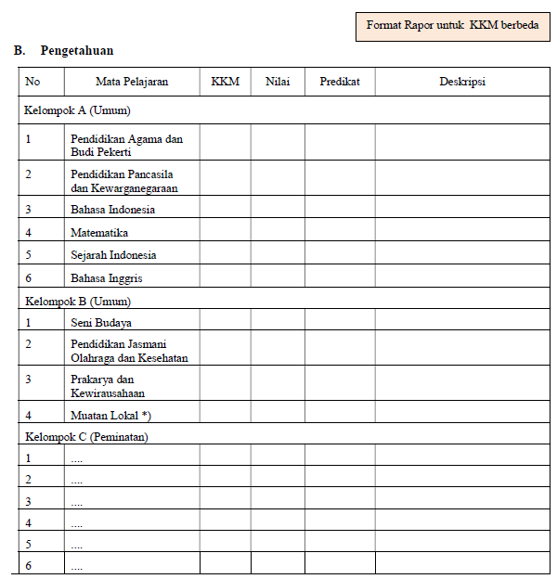
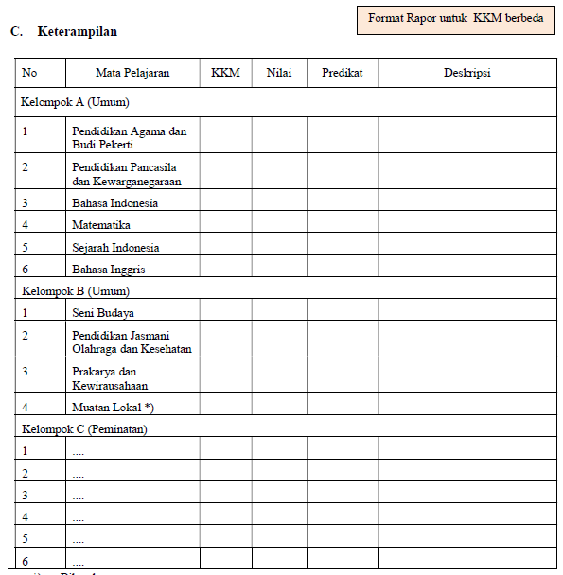
MODEL RAPOR
Form RAPOR Model BARU

Slide 35
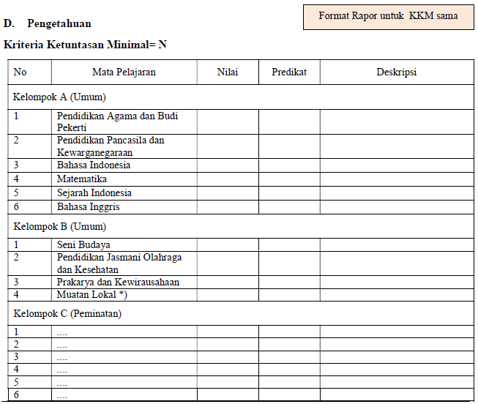
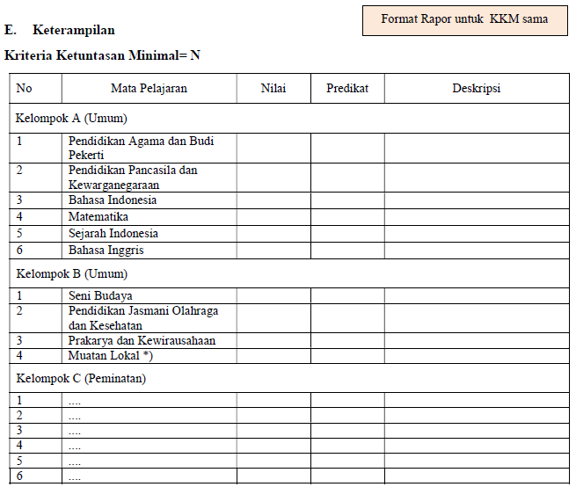
MODEL RAPOR
Form RAPOR Model BARU

Slide 36
B. CAPAIAN PENGETAHUAN DAN KETERAMPILAN
No | Mata Pelajaran | KKM | Pengetahuan |  | Keterampilan
 |  |  | Nilai | Predikat | Nilai | Predikat
Kelompok A (Umum)
1 | Pendidikan Agama dan Budi Pekerti
2 | Pendidikan Pancasila dan Kewarganegaraan
3 | Bahasa Indonesia
4 | Matematika
5 | Sejarah Indonesia
6 | Bahasa Inggris
Kelompok B (Umum)
1 | Seni Budaya
2 | Pendidikan Jasmani, Olah Raga, dan Kesehatan
3 | Prakarya dan Kewirausahaan
4 | Muatan Lokal*)
Kelompok C (Peminatan)
1 | ....
2 | ....
3 | ....
4 | ....
5 | ....
6 | ....
Form RAPOR Model Lama

Slide 37
DESKRIPSI PENGETAHUAN DAN KETERAMILAN
No | Mata Pelajaran | Aspek | Deskripsi
Kelompok A (Umum)
1 | Pendidikan Agama dan Budi Pekerti | Pengetahuan
 |  | Keterampilan
2 | Pendidikan Pancasila dan Kewarganegaraan | Pengetahuan
 |  | Keterampilan
... | ... | ...
Kelompok B (Umum)
1 | Seni Budaya | Pengetahuan
 |  | Keterampilan
2 | Pendidikan Jasmani, Olah Raga, dan Kesehatan | Pengetahuan
 |  | Keterampilan
... | ... | ...
Kelompok C (Peminatan)
1 | ... | Pengetahuan
 |  | Keterampilan
... | ... | ...
Form RAPOR Model Lama

Slide 38
LAPORAN HASIL BELAJAR (RAPOR)
A. Sikap
1. Sikap Spiritual
Predikat | Deskripsi
Baik | Selalu bersyukur dan berdoa sebelum melakukan kegiatan serta memiliki toleran pada agama yang berbeda; ketaatan beribadah mulai berkembang
2. Sikap Sosial
Predikat | Deskripsi
Baik | Memiliki sikap santun, disiplin, dan tanggung jawab yang baik; sikap kepedulian mulai meningkat

Slide 39
LAPORAN HASIL BELAJAR (RAPOR)
B. Pengetahuan
KKM= 65
No | Mata Pelajaran | Nilai | Predikat | Deskripsi
Kelompok A (Umum)
1 | Pendidkan Agama dan Budi Pekerti
2 | Pendidikan Pancasilan dan Kewarganegaraan
3 | Bahahasa Indoensia
4 | Matematika | 78 | B | Memiliki kemampuan menentukan penyelesaian sistem pertidaksamaan dua variabel, perlu peningkatan pemahaman masalah penyelesaian pertidaksamaan irasional satu variabel
Tabel Interval predikat
Predikat
D | C | B | A
< 65 | 65 ≤ n < 76 | 76 ≤ n < 88 | 88 ≤ n ≤ 100

Slide 40
LAPORAN HASIL BELAJAR (RAPOR)
C. Keterampilan
KKM= 65
No | Mata Pelajaran | Nilai | Predikat | Deskripsi
Kelompok B (Umum)
1 | Seni Budaya | 83 | B | Memiliki keterampilan lebih dalam meragakan ragam gerak tari sesuai dengan pendukung pertunjukan
2 | Pendidikan Jasmani Olahraga dan Kesehatan
3 | Prakarya dan Kewirausahaan
4 | ….
Tabel Interval predikat
Predikat
D | C | B | A
< 65 | 65 ≤ n < 76 | 76 ≤ n < 88 | 88 ≤ n ≤ 100

Slide 41
KENAIKAN KELAS

Slide 42
KENAIKAN KELAS
Peserta didik dinyatakan naik kelas apabila memenuhi persyaratan sebagai berikut.
Menyelesaikan seluruh program pembelajaran dalam dua semester pada tahun pelajaran yang diikuti.
Predikat sikap minimal BAIK yaitu memenuhi indikator kompetensi sesuai dengan kriteria yang ditetapkan oleh satuan pendidikan.
Predikat kegiatan ekstrakurikuler wajib pendidikan kepramukaan minimal BAIK sesuai dengan kriteria yang ditetapkan oleh satuan pendidikan.
Tidak memiliki lebih dari 2 (dua) mata pelajaran yang masing-masing capaian pengetahuan dan/atau keterampilan di bawah KKM. Apabila ada mata pelajaran yang tidak mencapai KKM pada semester ganjil dan/atau semester genap, maka ketuntasan mata pelajaran diambil dari rata-rata nilai setiap aspek mata pelajaran pada semester ganjil dan genap
Satuan pendidikan dapat menambahkan kriteria sesuai dengan kebutuhan masing-masing.

Slide 43
Terima Kasih
Selamat Berkarya
IWAN SUYAWAN
HP: 0812 9886 486
Email: iwan.suyawan@gmail.com

